Slide 1
Шаблони проектування
на прикладі лабораторної роботи №5

Slide 2
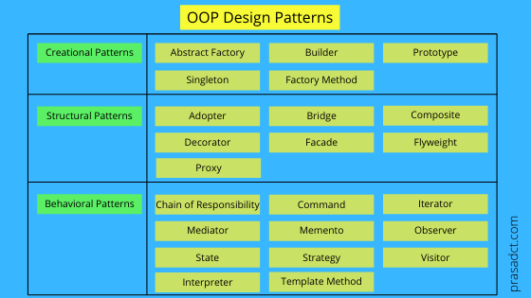
ОО шаблони проектування
Шаблони проектування не є алгоритмами або чіткими інструкціями по імплементації, а скоріше ідеї і підходи абстракцій, які можуть бути користними для ролегшення вирішення певних проблем. Доцільність використання таких підходів залежить від багатьох факторів, але в першу чершу вони підходять для об’єктно орієнтованих мов програмування. В TypeScript шаблони можна поділити на типи:

Slide 3
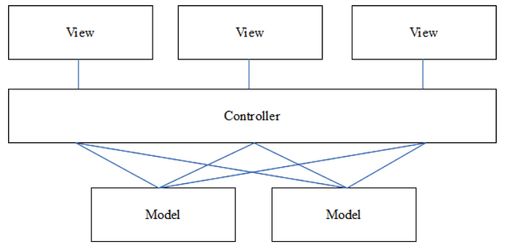
Архітектурні шаблони
Архітектурні шаблони – це все в основному повторювані рішення для одних і тих самих проблем. При розробці в середовищі JavaScript часто будуть зустрічаться такі шаблони як MVC, MVP, Monolithic

Slide 4
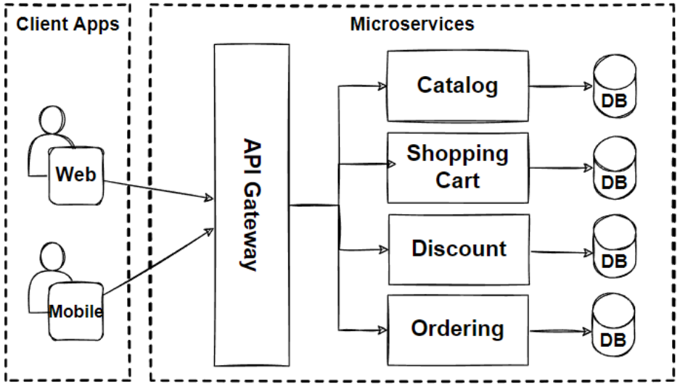
Micro-service
Приклад архітектури мікросервісів
Даний архітектурний шаблон викоритсовується як розбиття застосунку на частини, сервіси, які незалежні між собою, а комунікують мфіж собою використовуючи протоколи, наприклад HTTP.

Slide 5
DataService
Приклад взаємодії через HTTP протокол з сервісом генерації рандомних коистувачів. Сервіс отриує інформацію в форматі JSON, яка потім використовується іншими компонентаи проекту
export class DataService {
private apiUrl: string = 'https://randomuser.me/api/?results=50';
constructor(private http: HttpClient) { }
getData(){
const data = this.http.get(this.apiUrl);
return data;
}
}

Slide 6
Використання у компоненті show-users
constructor(private dataService: DataService){ }
ngOnInit(): void{
this.loadData();
}
getSelectedUsers(): User[] {
return this.selectedUsers;
}
private loadData(): void{
this.dataService.getData().subscribe(
(data) => {
this.users = Object.values(data)[0];
this.filteredUsers = this.filterUsers(this.users);
},
(error) => {
console.error('Error: ', error);
}
);
}

Slide 7
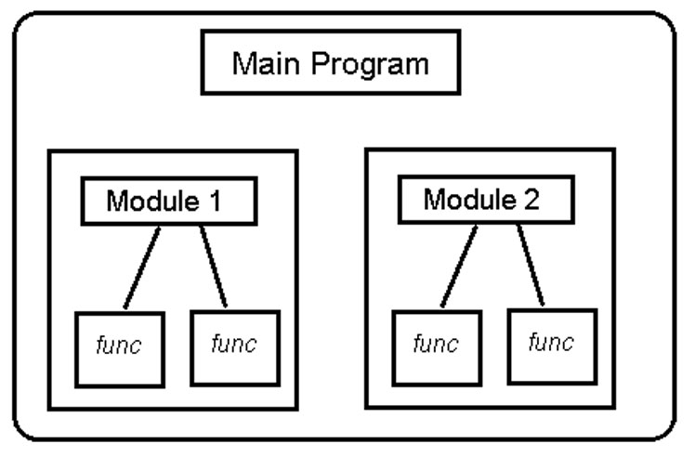
Модульний дизайн
Модульний дизайн – це підхід, який включає в себе розбиття однієї складної задачі на різні підзадачі, які обробляються окриемими модулями. Приклад модульного дизайну:

Slide 8
Оголошення модулю Angular для виконання лабораторної 5
Використання модулів о основному компоненті
@NgModule({
declarations: [ ShowUsersComponent, ShowSelectedComponent ],
imports: [
CommonModule,
HttpClientModule,
AppComponent
],
exports: [
ShowUsersComponent,
ShowSelectedComponent
],
providers: [ DataService ]
})
export class Lab5Module { }
@Component({
selector: 'app-root',
standalone: true,
imports: [
CommonModule,
RouterOutlet,
FormsModule,
HttpClientModule,
DynamicHostComponent,
Lab3Module,
Lab4Module,
Lab5Module
],
templateUrl: './app.component.html',
styleUrl: './app.component.scss'
})

Slide 9
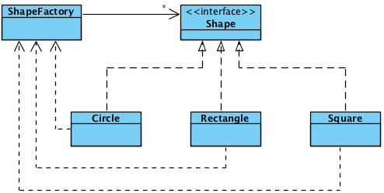
Factory
Цей шаблон дозволяє використовувати інтерфейс для створення об’єктів та змінювати типи об’єктів що створюються. Приклад шаблону на основі створення геометричних фігур

Slide 10
Приклад компонента з його шаблоном
Створення компонентів на основі вибору користувача
@Component({
selector: 'app-show-users',
templateUrl: './show-users.component.html',
styleUrl: './show-users.component.scss'
})
<div *ngIf="popupVisible" id="pop-up">
<pre>{{ popupData | json }}</pre>
</div>
<app-show-selected [checkedUsers]="getSelectedUsers()" *ngIf="selectionDisplayStatus"></app-show-selected>
<nav>
<button (click)="loadComponent('lab3')">Lab3</button>
<button (click)="loadComponent('lab4')">Lab4</button>
<button (click)="loadComponent('lab5')">Lab5</button>
</nav>
<ng-container #container></ng-container>
<router-outlet></router-outlet>

